Slide 1
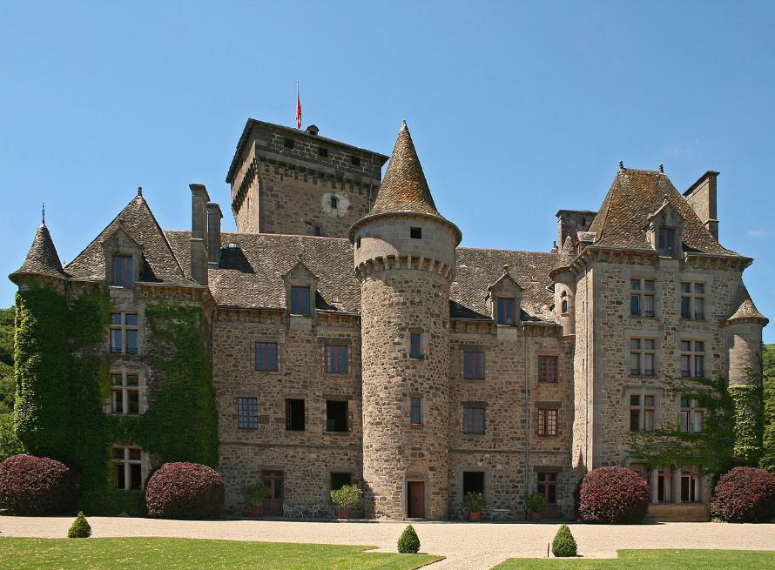
Le Cantal
Château de Pesteils à Polminhac.

Slide 2
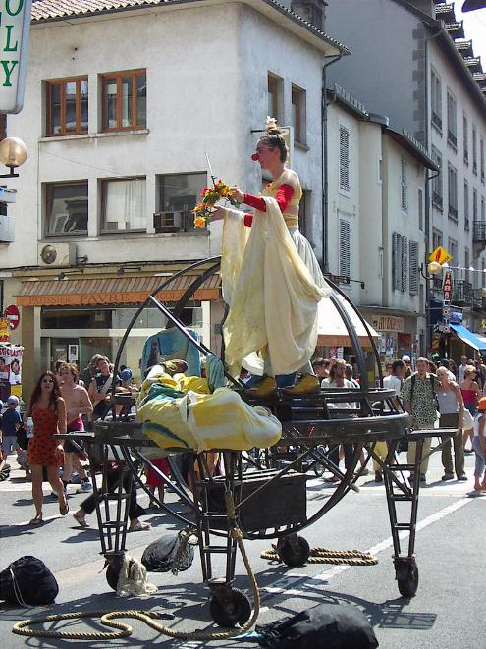
Le Cantal (/kɑ̃.tal/[2]) est un département français faisant partie de la région Auvergne-Rhône-Alpes. Il doit son nom au massif volcanique du Cantal qui occupe le centre de son territoire. L'Insee et La Poste lui attribuent le code 15. Sa préfecture est Aurillac.
Festival international de théâtre de rue d'Aurillac.

Slide 3
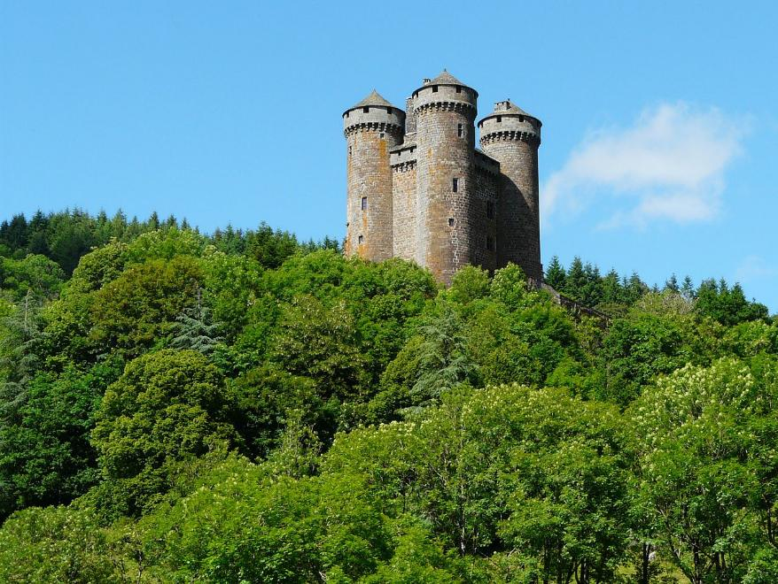
Château d'Anjony à Tournemire.

Slide 4
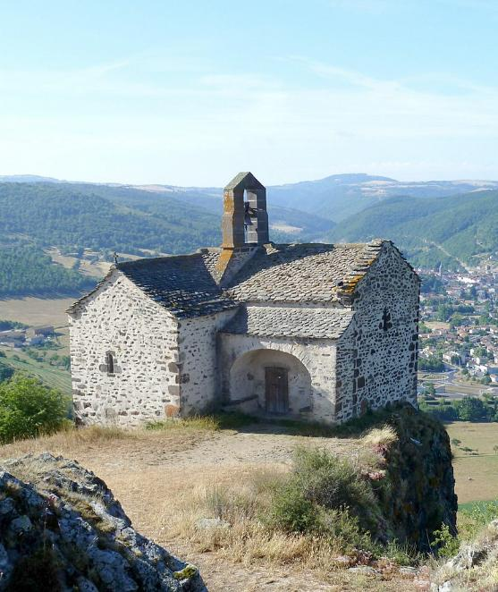
Chapelle Sainte-Madeleine de Chalet.

Slide 5
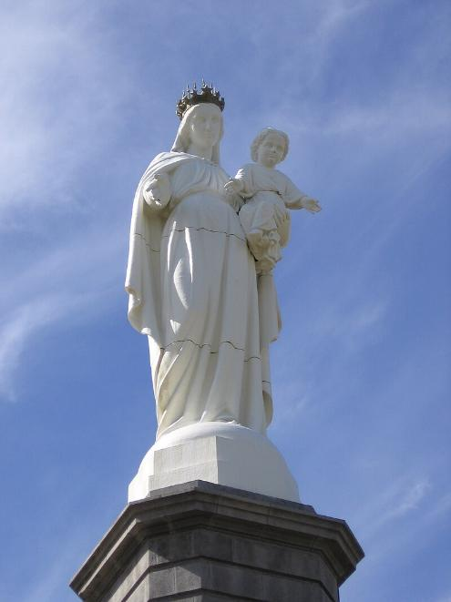
Notre-Dame de Haute-Auvergne à Murat

Slide 6
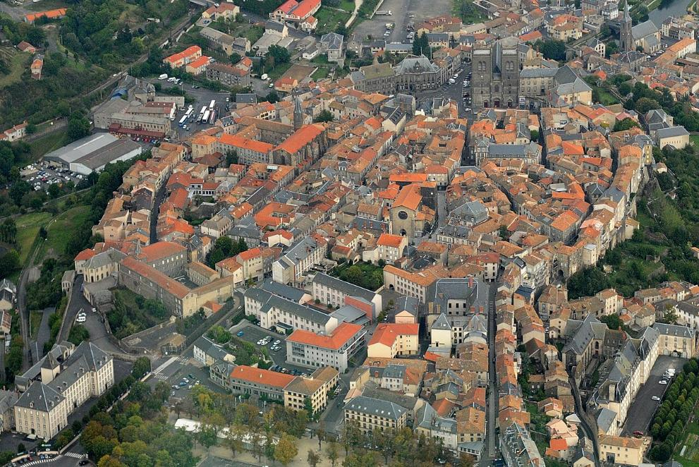
Ville haute de Saint-Flour.

Slide 7
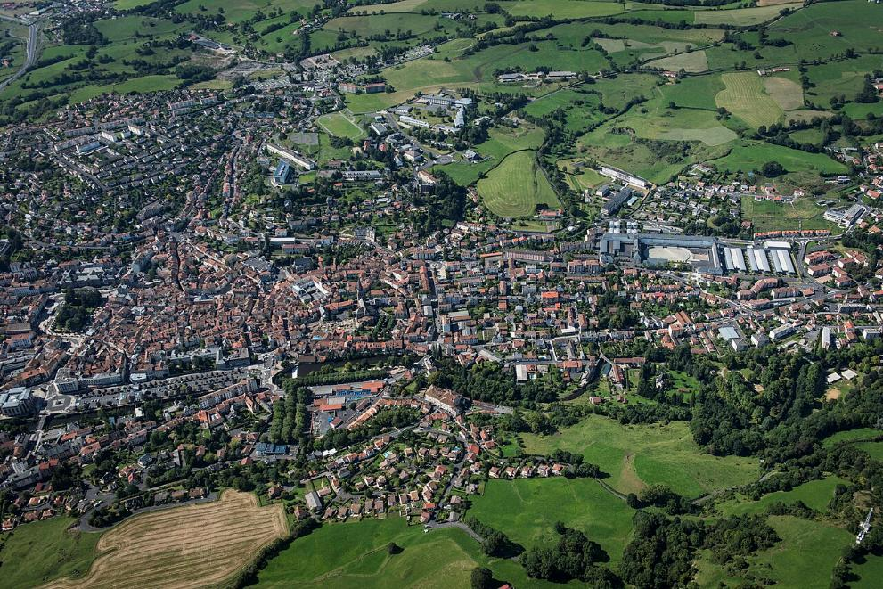
Vue aérienne d'Aurillac, préfecture du Cantal.

Slide 8
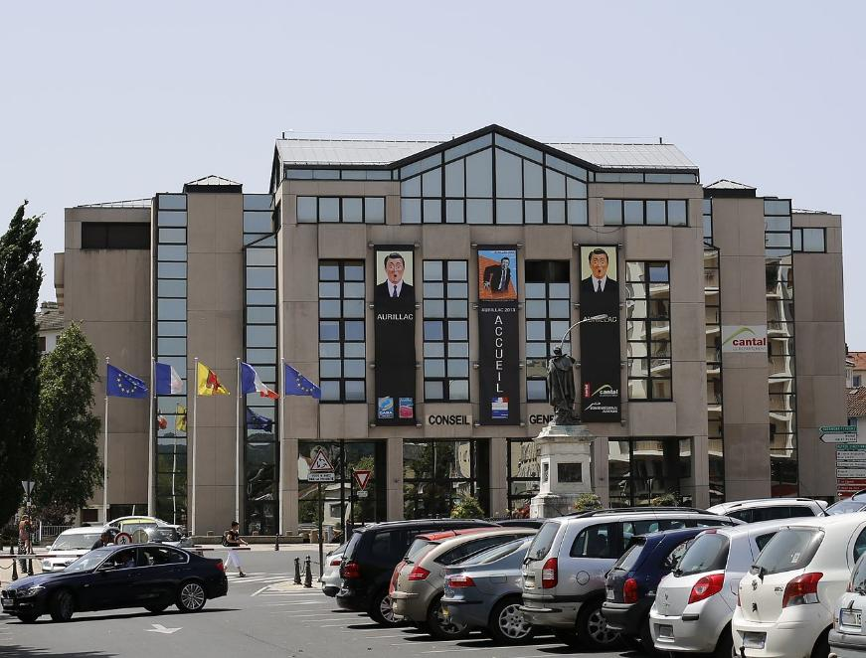
Siège du Conseil départemental du Cantal à Aurillac

Slide 9
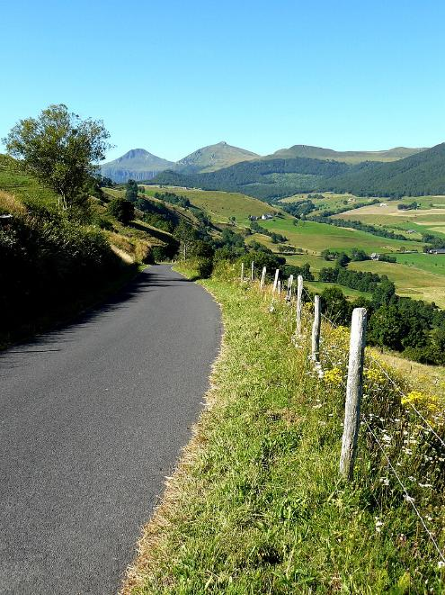
Paysage du Cantal, au nord du puy Mary.

Slide 10
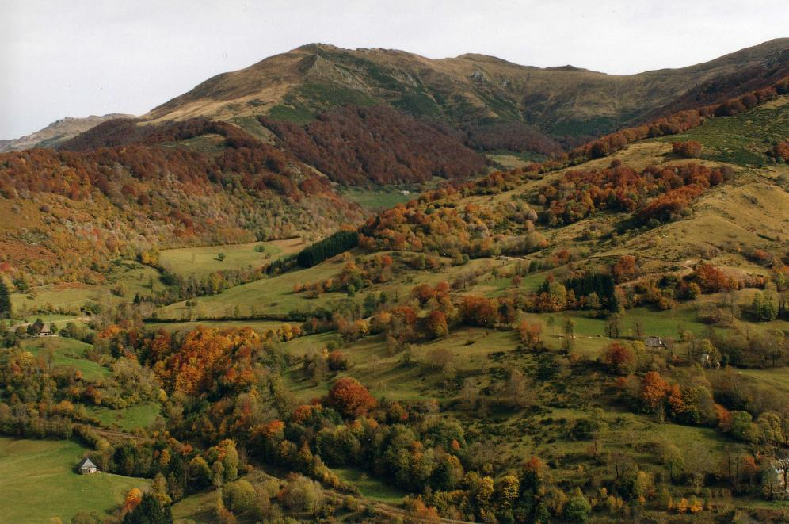
Monts du Cantal.

Slide 11
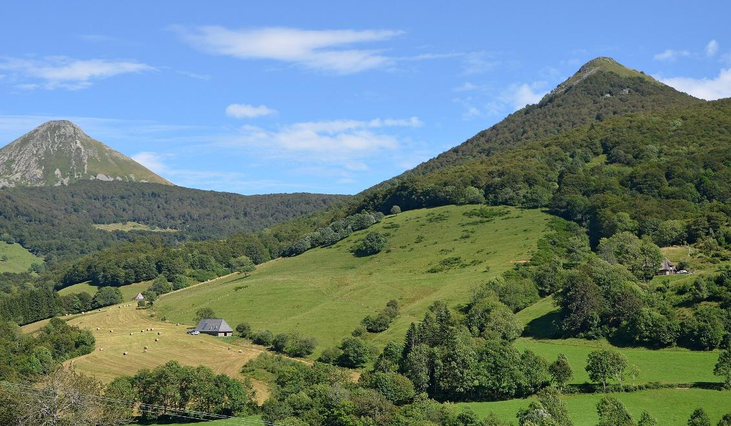
Haute vallée de la Jordanne vers Mandailles.

Slide 12
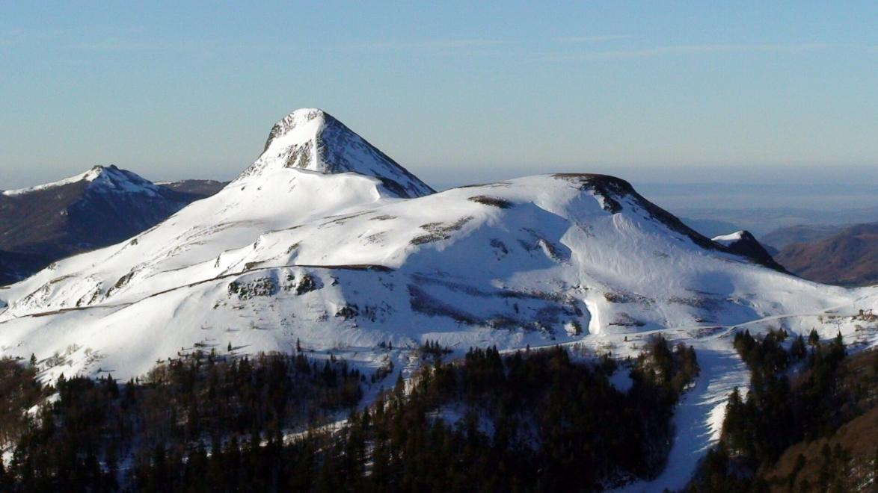
Puy Griou vu depuis le Roc du Bec de l'Aigle.

Slide 13
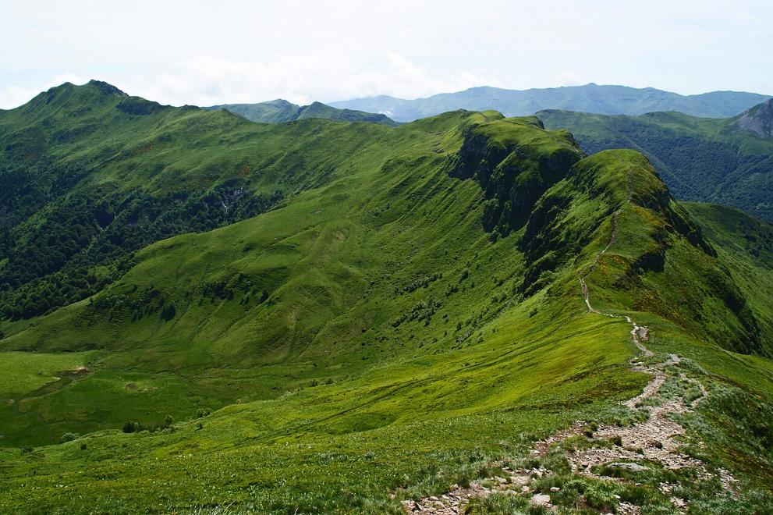
Brèche de Roland.

Slide 14
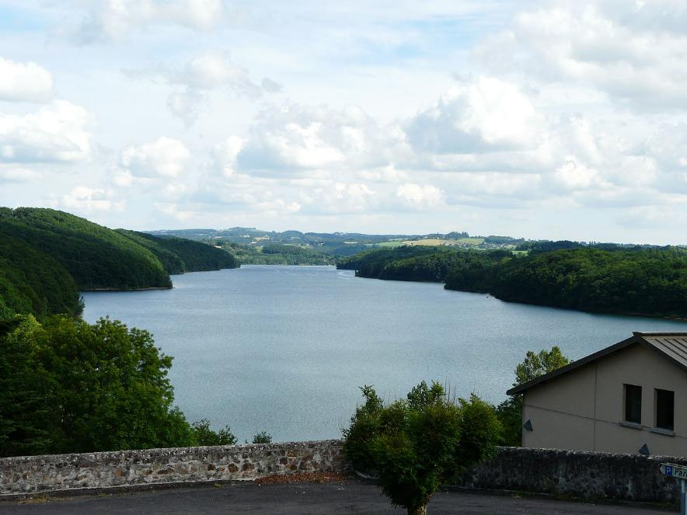
Lac de Saint-Étienne-Cantalès.

Slide 15
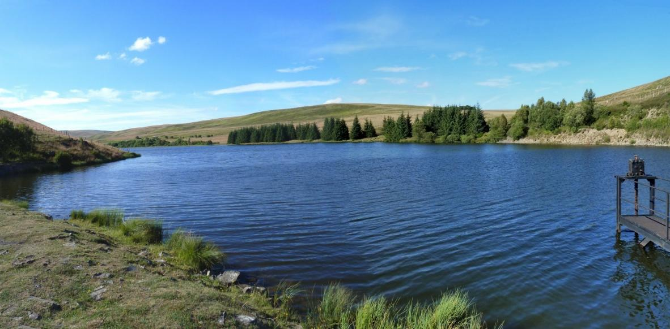
Lac de la Terrisse dans le Cézallier.

Slide 16
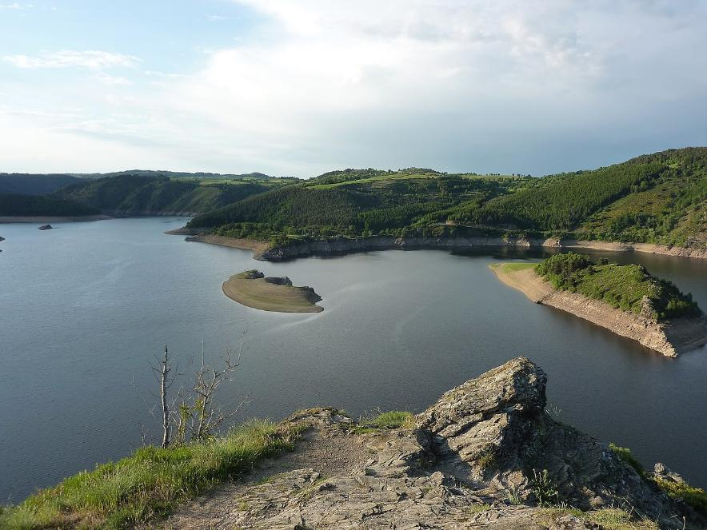
Truyère et lac de Grandval.

Slide 17
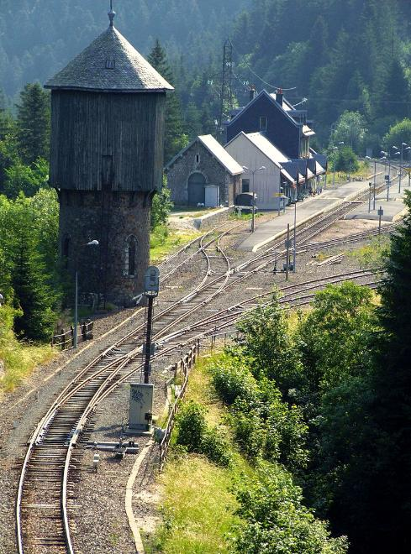
Gare du Lioran.

Slide 18
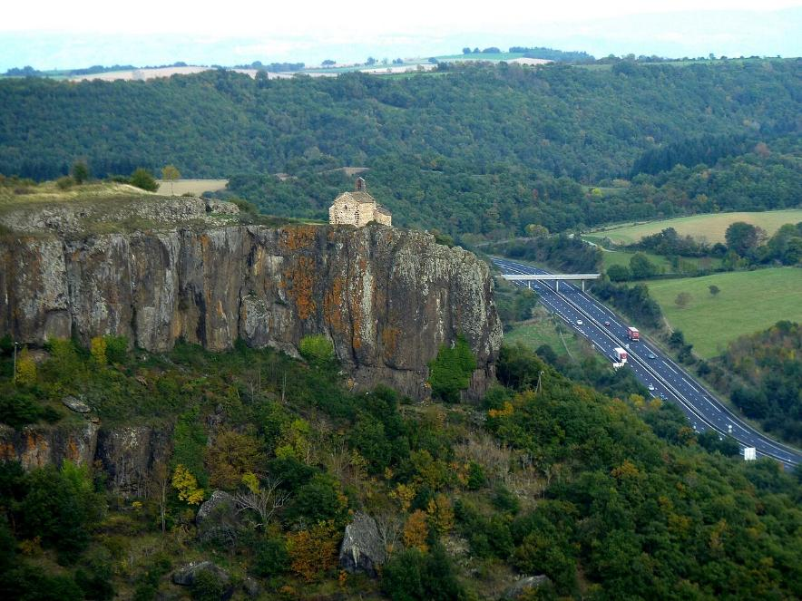
Autoroute A75 à Massiac.

Slide 19
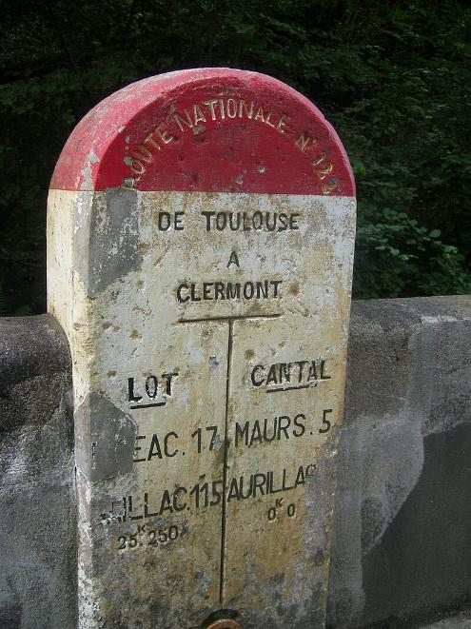
Borne sur la RN 122 entre le Lot et le Cantal.

Slide 20
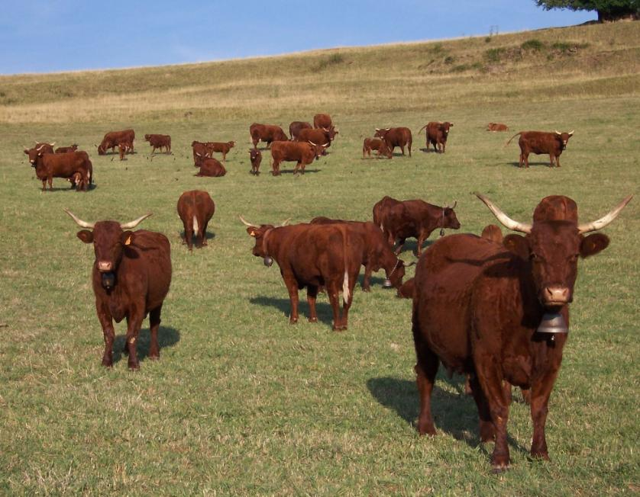
Troupeau de vaches de race Salers.

Slide 21
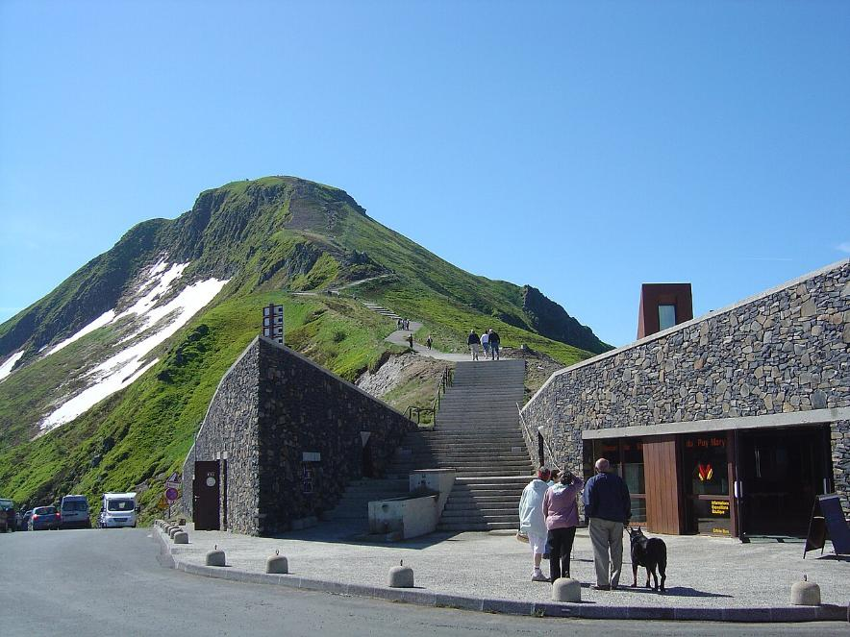
Le Puy Mary depuis le Pas de Peyrol, haut lieu du tourisme cantalien.

Slide 22
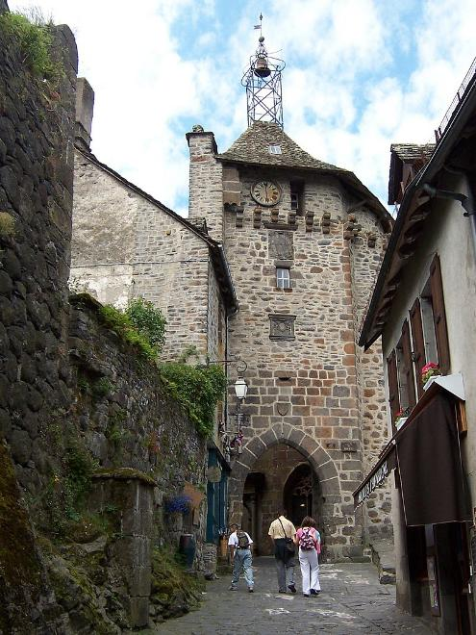
village touristique de Salers.

Slide 23
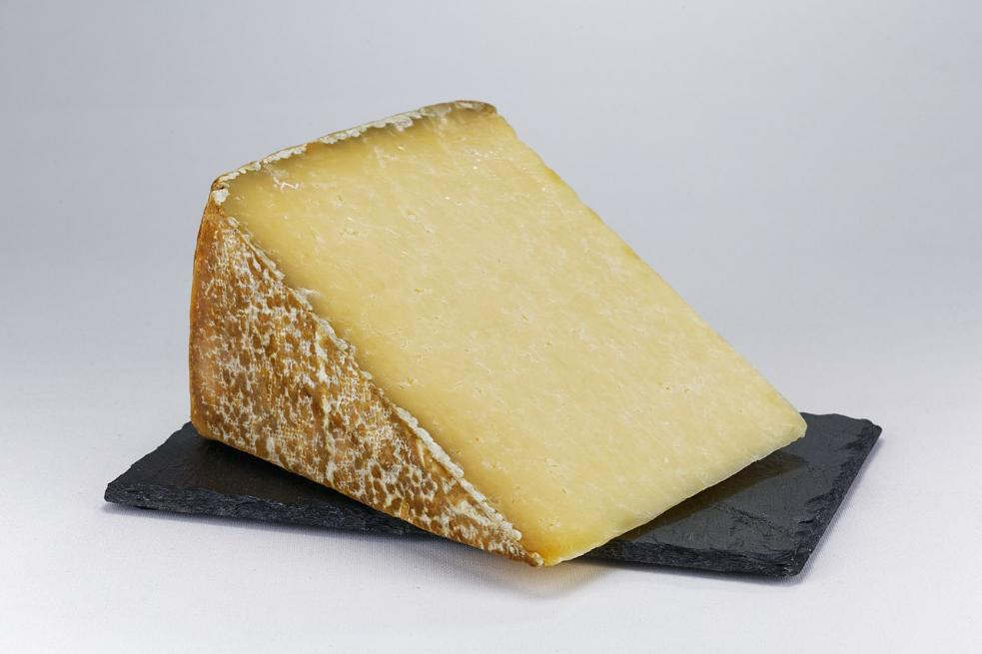
le fromage Cantal.

Slide 24
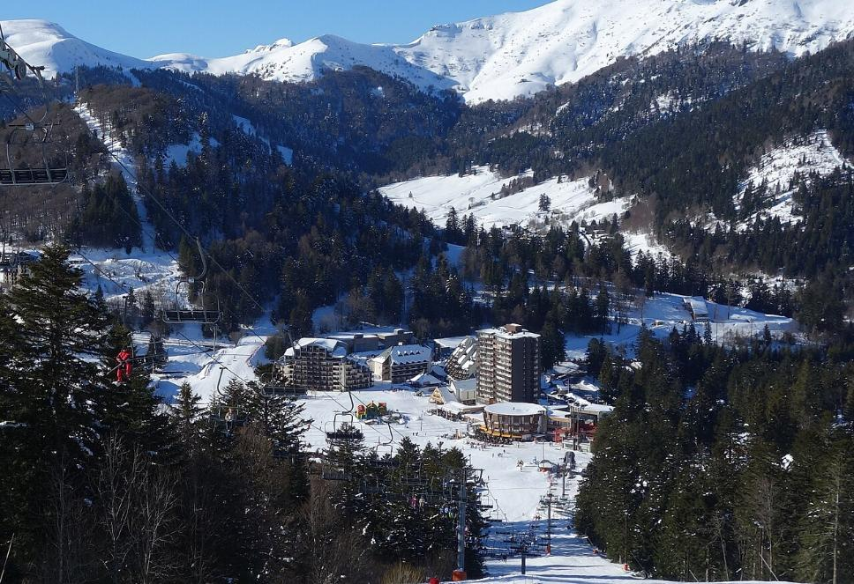
Station de sports d'hiver du Lioran.

Slide 25
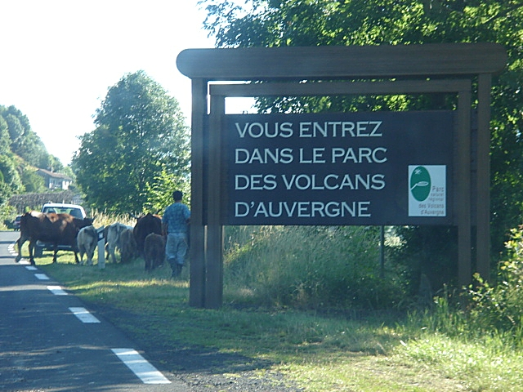
Entrée du parc naturel régional des Volcans d'Auvergne à Vic-sur-Cère.

Slide 26
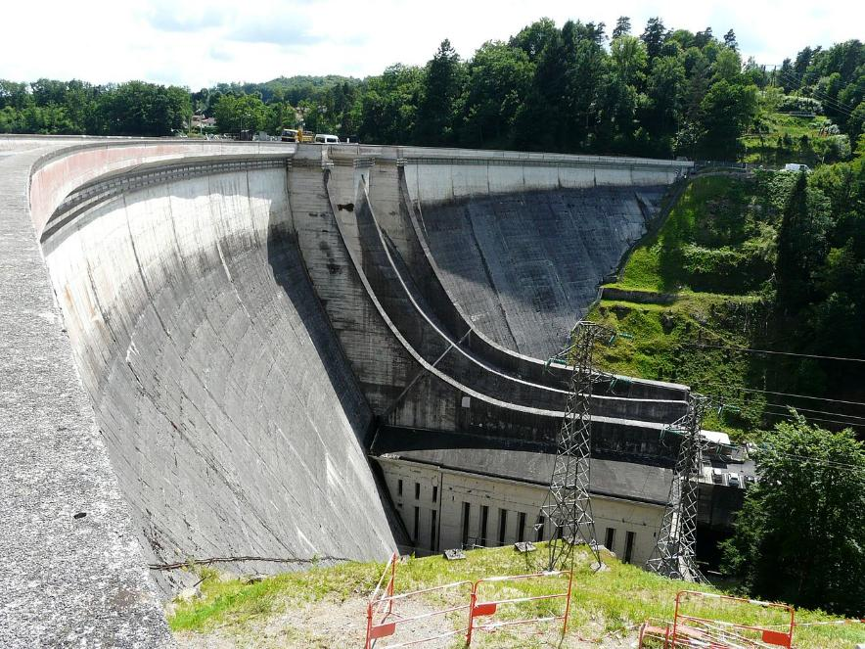
Barrage de Saint-Étienne-Cantalès.

Slide 27
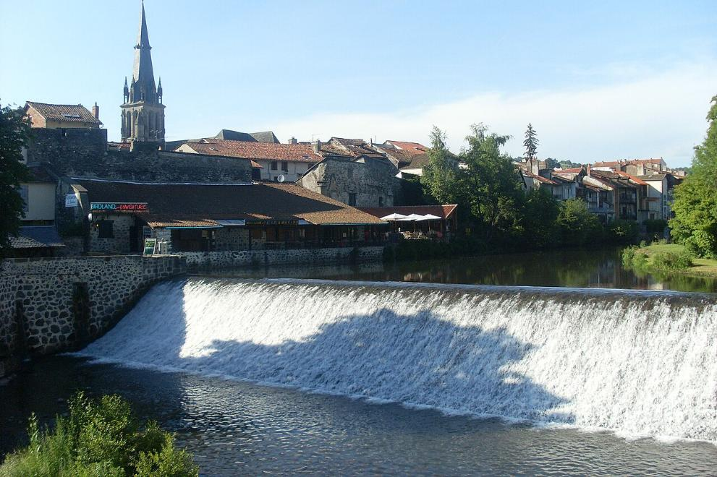
Aurillac, préfecture

Slide 28
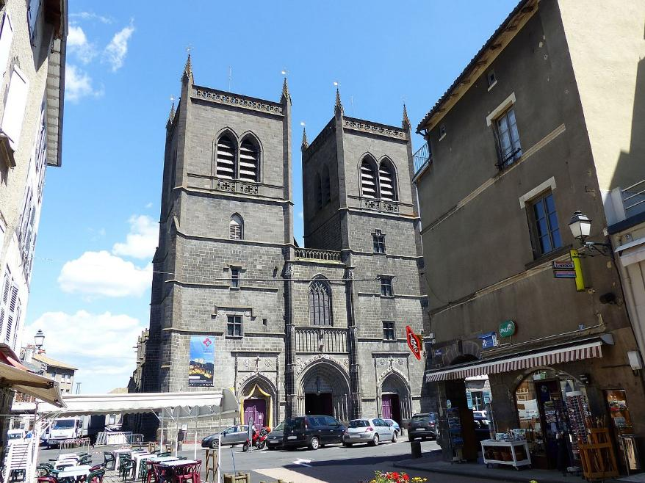
Saint-Flour

Slide 29
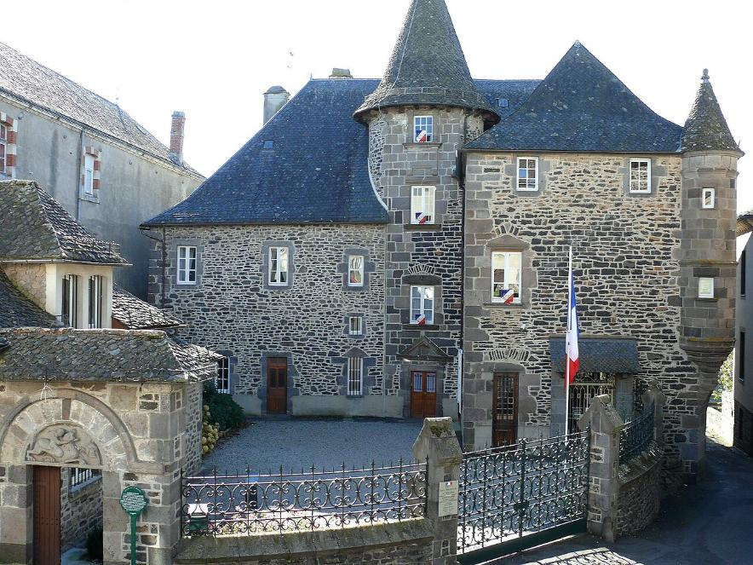
Sous-préfecture de Mauriac.

Slide 30
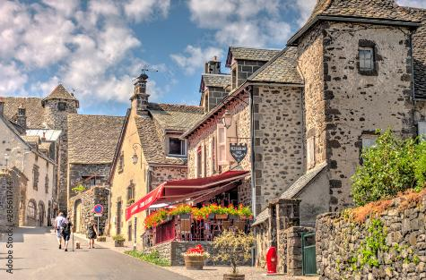
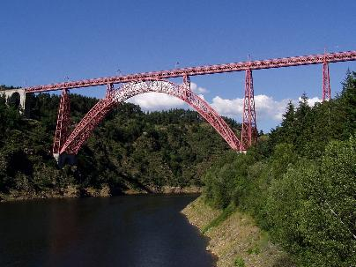
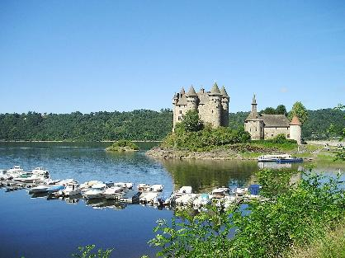
Viaduc de Garabit.
Salers
Lac de Bort-les-Orgues et château de Val.

Slide 31
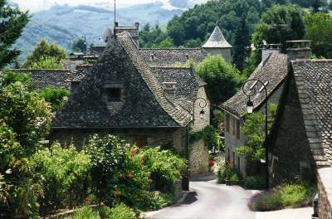
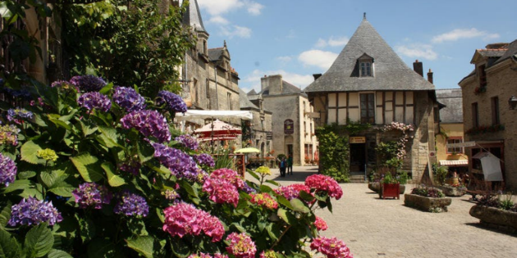
Lorient Vous A Proposer Le cantal
Salers 1 et 2
Les Images Et Le Son Du net
Daniel

